Slide 1

Welcome Juliets!
Josephine Moate (kotiryhmäohjaaja)
Nita Kuutila (hopsaaja, kotiryhmäohjaaja)
Suzan Açanal (tutor)

Slide 2
Friday Aug 28
Getting to know each other: our language paths
What is a teacher?
The butterflies

Slide 3
WELCOME!
Emmi
Juulia
Sara
Olli-Pekka
Lyko
Kiia
Emma
Tuomas
Eetu
Miro
Iida
Vertti

Slide 4
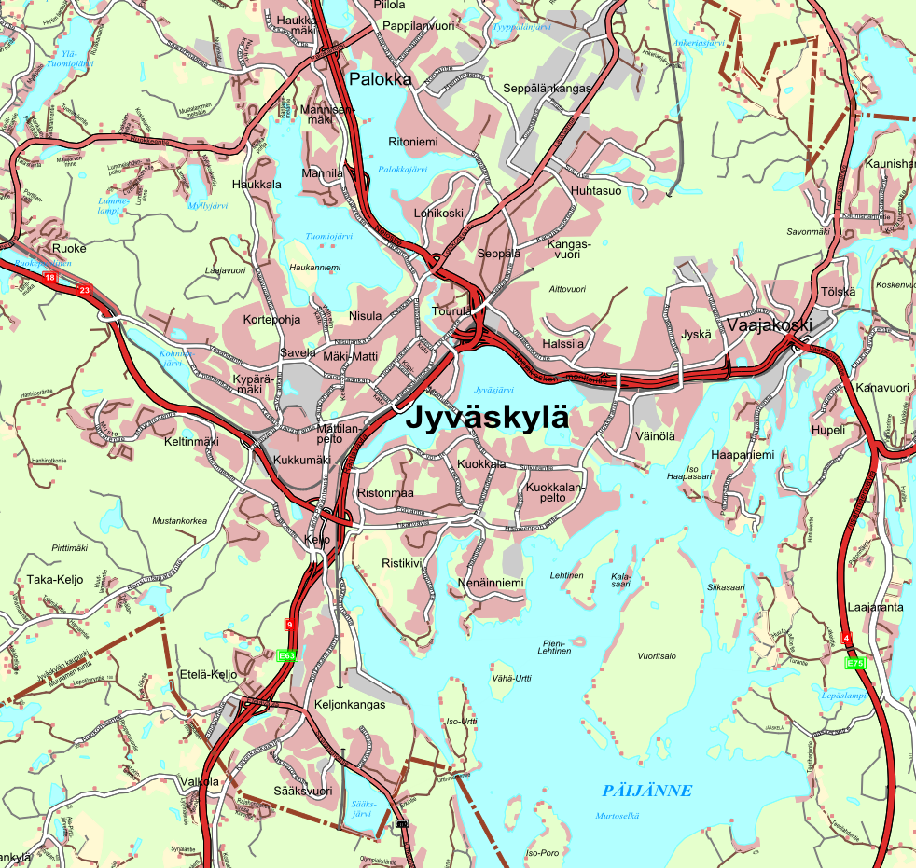
Mistä asut Jyväskylässä? → Asettaudu kartalle

Slide 5
Ma 1.9. Ruu E208 Päivö
9.00-9.45 kotiryhmällä, mukana Jo ja Nita
Aikataulusta poiketen aloitetaan yhdeksältä
Opiskelu yliopistossa ja Juliet kotiryhmässä
Tuo mukaasi esine, joka kertoo jotain sinusta
10.15-11.30 opintojaksoille ilmoittautuminen, mukana Nita ja koulutussuunnittelja Iida
11.30-12.30 Lounas – tutorit
12.30-14.00 Kasvatustieteen perusopintojen orientaatioluento. Agora-rakennus, Ag A102 Aud 1 (Martti Ahtisaari sali).
14.30-15.00 SOOL-info luokanopettajakoulutuksen ja erityispedagogiikan opiskelijoille. Liikunta-rakennus, L302.

Slide 6
Monday Sep 1
Getting to know each other: items, map
Questions
1st year
Signing up for courses

Slide 7

What did you bring with you?

Slide 8
Kotiryhmistä
Kaikki ryhmät ovat erilaisia ja toteuttavat opintoja erilaisin painotuksin ja toteutuksin
Älä siis murehdi, jos kavereilla on jotain, mitä sinulla ei ole ja päinvastoin ☺

Slide 9

JULIET -KOTIRYHMÄN 1. VUOSI
58-60op
ITSELLE SOPIVASSA KOHTAA:
HYVY001 Opiskelukyky
WISY1001 Planetaarinen
(Vapaasti valittavia 1-2op)
VUODEN AIKANA
KTKP010
Learning
OJUP1012
The first JULIET course
KTKP050
Interaction
KTKP050
Interaction
KTKP020
Sustainable
KTKP040
Scientific
aloitusluento
1.9. klo 12.30-14.00
KTKP3019
Eka harkka
1. PERIODI
2. PERIODI
3. PERIODI
4. PERIODI
2. periodi
XYHK2000
MOVI akateemiset tekstitaidot
OKLV211
Vuorovaikutus
POMM1002
POMM johdanto
POMM1023
Katsomusaineiden POM
KTKO1007
Digiosaaminen
POMM1013
Hissan POM
POMM1063
Matikan POM

Slide 10
MAANANTAI | TIISTAI | KESKIVIIKKO | TORSTAI | PERJANTAI
klo 9.00-11.30 kotiryhmäaikaa, sis. kurssi-ilmot |  | Klo 9.30-10.00 kirjasto Lähteen esittelykierros (Suzan) | klo 9.00-10.00 kotiryhmäaikaa | klo 8.30–11.00 Opintojen ohjaus opettajankoulutuslaitoksella ja yliopistolla 2: täydentävä ja tehostettu ohjaus
 |  | klo 10.15-11.45 OKLV211 Kasvatusalan vuorovaikutusosaaminen 1 (demo), RUU E314 Isa | klo 10.15–11.45 Opintojakso OKLV211 Kasvatusalan vuorovaikutusosaaminen 1 (luento), sali S212
12.30-14.00 Kasvatustieteen perusopintojen orientaatioluento. Agora-rakennus, Ag A102 Aud 1 (Martti Ahtisaari sali). | klo 12.15–13.45 POMM1063 Matematiikan pedagogiikka, sali M 103 | klo 12–15.00 Jyväskylän yliopiston avajaisseremonia |  | klo 12-16 Ohjelmaa tutoreiden johdolla. Iltapäivän aikana mm. haalarisovitukset
 |  |  | klo 13.00–15.00 Mitä, miten ja miksi OKL:ssä opiskellaan ja opitaan? Tutkinnon tavoitteet ja läpäisevät teemat, sali S 212
14.30-15.00 SOOL-info luokanopettajakoulutuksen ja erityispedagogiikan opiskelijoille. Liikunta-rakennus, L302. | klo 14.15-15.00 kotiryhmäaikaa
 | klo 17.30-20.00 JYU:n Uusien opiskelijoiden ilta | Klo 18.00-20.00 Iltatilaisuus

Slide 11
Opiskelijan työmäärä
Opiskelijan opintopistetavoite tulee olla 60 op/lukuvuosi; 1 op on 26,7 h/op opiskelijan työtä
Opiskelijan ajankäyttö lukuvuosittain: 60 op/lukuvuosi, 1600 h opiskelua/vuosi
jos opiskelija opiskelee 10 kk vuodessa, viitenä päivänä viikossa => työaika 40 tuntia/vk
jos opiskelija opiskelee 9 kk => 44 tuntia/vk
työviikossa keskimäärin noin puolet viikkotunneista kontaktiopetukseen eli n. 20 h, muu aika on aktiivista itsenäistä työtä
Opintotuen rajaukset – osallistukaa opintotuki-infoon!

Slide 12
Tuesday Sep 2
How do you ”do” lectures?

Slide 13
Luennon reflektointia
Kirjoita tajunnanvirtaa asioista ja sanoista, joita mieleesi nousee äskeisen luennon pohjalta. Aikaa kaksi minuuttia.
Kirjoita ylös ns. ”tyhmiä kysymyksiä”, eli sellaisia mitä et ehkä kehtaisi kysyä ääneen, mutta jotka auttaisivat sinua ymmärtämään opittavan asian paremmin (esim. Mitä eroa on käsitteillä X ja Y?). Aikaa kaksi minuuttia.
Lue edellisten vaiheiden tekstit ja alleviivaa oppimisesi kannalta olennainen.
Muodostakaa luennon keskeisistä asioista ajatuskartta pienissä ryhmissä.

Slide 14
Luentotyöskentelyn reflektointia
ENNEN LUENTOA
Miten orientoiduit luentoon? Tiesitkö aiheen etukäteen?
Ennakkotiedot luennon aiheesta?
LUENNON AIKANA
Mihin asettauduit? Oliko sijainti keskittymisesi kannalta optimaalinen?
Mitä välineitä mukana? Teitkö muistiinpanoja? Osallistuitko mahdollisiin keskusteluihin?
Häiritsikö jokin keskittymistäsi? Puhelin / läppäri?
LUENNON JÄLKEEN
Palasitko luennon aiheeseen jollain tavalla? Esim. juttelu kaverin kanssa, muistiinpanojen lukeminen, ajatuksien kirjoittaminen

Slide 15
Thursday Sep 4
It’s all fun and games: Taboo – UNI version
Käytännön asioita
Seuraava viikko

Slide 16
Yliopistoalias
https://www.jyu.fi/fi/opiskelijalle/kandi-ja-maisteriopiskelijan-ohjeet/uuden-opiskelijan-kasikirja/yliopistosanasto

Slide 17
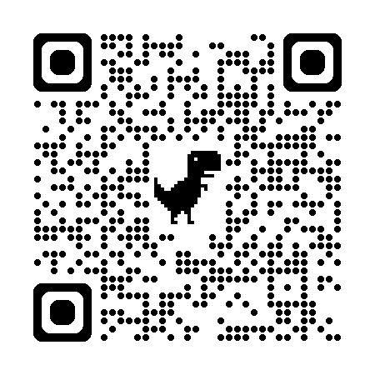
Pedanet
Liity yleiselle JULIET –sivulle:
https://peda.net/id/79a6a11265f avain: juliet
2. Liity tämän vuoden omalle sivulle:
ryhmäkoodi: 7a535dfd
https://peda.net/join/7a535dfd

Slide 18
Rikostaustaote
https://www.jyu.fi/fi/opiskelijalle/kandi-ja-maisteriopiskelijan-ohjeet/harjoittelu/rikostaustaote-kasvatustieteiden-ja-psykologian-harjoitteluissa

Slide 19
Sähköposti
Opiskelijoiden käytettävä yliopiston sähköpostia (muista osoitteista viesti saattaa päätyä roskapostiin)
Huom. gmail-osoitteesta (useimmista muistakin) on helppo määritellä posti edelleen lähetettäväksi toiseen osoitteeseen. Silloin saa kaikki sähköpostinsa esimerkiksi student-laatikkoon yhteen paikkaan luettavaksi.
Kuulutte automaattisesti luokon sähköpostilistalle (SISUn kautta). Lukekaa henkilökunnan viestit, ne ovat laitoksen kanava tiedottaa ajankohtaisista asioista!
Vastaa opettajan henkilökohtaiseen viestiin tai kuittaa se!
Sähköpostin allekirjoitukseksi: LUOKAsJuliet2025

Slide 20
Opiskelijoiden yksilöllisten järjestelyjen hakeminen
Opiskelijoiden yksilöllisten opintojärjestelyiden hakeminen ja myöntäminen tapahtuu nykyään pääsääntöisesti DROP IN –tilaisuuksissa. Yksilöllisten järjestelyjen myöntäminen perustuu asiantuntijan lausuntoon, joka tulee näyttää tilaisuudessa.
Suosituksiin kirjataan ainoastaan asiat, jotka eivät kuulu yliopistopedagogiikkaan. Heta Orrain puhuu tästä (yliopistopedagogiikka vs. yksilölliset järjestelyt) fukseille orientaatio-ohjelman puitteissa pe 5.9. klo 8.30-11 L302.
Uusille opiskelijoille on varattu DROP IN –tilaisuus ti 16.9.2025 klo 12.15-16.00
Syyslukukauden muut DROP IN -tilaisuudet, joihin voi osallistua
ma 6.10.2025 klo 12.15-16.00
ma 3.11.2025 klo 12.15-16.00
ma 1.12.2025 klo 12.15-16.00
Tarkemmat tiedot Opiskelijalle-sivuilla, siellä Yksilölliset järjestelyt opinnoissa Opiskeluhyvinvointi | Jyväskylän yliopisto

Slide 21
Seuraava viikko
Kotiryhmäaikaa ti 13-14 ja ke klo 12.15-13.45
uMove avoimet ovet 8.-12.9.2025

Slide 22
Let’s play Scattergories!
Notes:
In English
Study tool or supply
A student’s strength
Teacher's role
Thing that makes studying easier
Thing that surprised you at the beginning of studies
Fear or uncertainty related to studying
Good way to relax
Goal for your first academic year
Thing that motivates you to study
Skill you want to develop during your studies
Suomeksi:
Luokanopetuksessa tarvittava taito
Opiskeluun liittyvä tunne
Opettamiseen liittyvä käsite
Tapa aktivoida oppilaita
Asia, jonka haluat oppia opettajaksi kasvaessani
Opiskelijan tapa käsitellä stressiä
Asia, joka tekee opiskelusta merkityksellistä

Slide 23
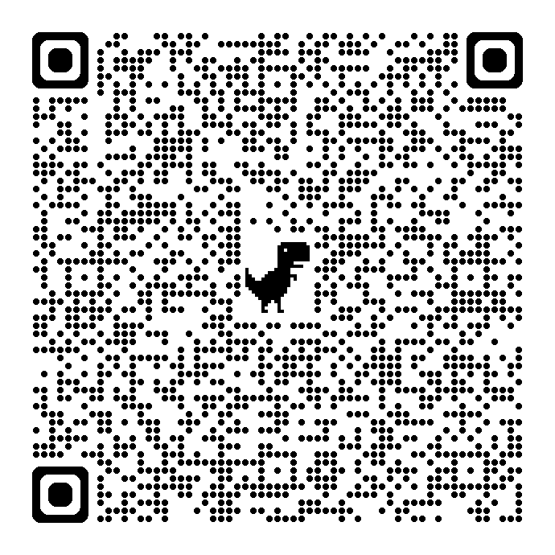

Ohjeita OKL:ssä opiskeluun

Slide 24
 | PERIODI 1 1.8. - 26.10.2025 | PERIODI 2 27.10. - 31.12.2025 | PERIODI 3 1.1. - 15.3.2026 | PERIODI 4 17.3.–31.5.2025
 | KTKP010 Oppiminen ja ohjaus | KTKP050 Vuorovaikutus ja yhteistyö | KTKP020 Kestävä kasvatus ja yhteiskunta | KTKP040 Tieteellinen ajattelu ja tieto
OKL teemaluennot Klo 12:30-13:30 19.9. Pakarinen 26.9. Pakarinen 3.10. Moate | LUENNOT, TENTTI, PIENRYHMÄTYÖSKENTELY JA OPPIMISTEHTÄVÄT | LUENNOT, PIENRYHMÄTYÖSKENTELY JA OPPIMISTEHTÄVÄT | VIDEOLUENNOT, PIENRYHMÄTYÖSKENTELY JA OPPIMISTEHTÄVÄT | LUENNOT, PIENRYHMÄTYÖSKENTELY JA OPPIMISTEHTÄVÄT | Periodit 1-4 15.4.2026 asti Oma opetus (8 x 45 min)
 | KOTIRYHMÄ 6 X 2h | KOTIRYHMÄ 6 X 2h | KOTIRYHMÄ 6 X 2h | KOTIRYHMÄ 6 X 2h
Video Clubit ja muut harjoitteluun kuuluvat ohjaukset
Viikko 38 Harjoitteluun liittyvä yleinen harjoitteluinfo ti 16.9. Norssin ruokala Amandassa klo 13:30-14:15 Eija Aalto, OKL:n info n. klo 14:15-15:30 Norssin info ja luokanopettajan ohjaus Viikko 39 1 x 90 min demo: PROpe työskentely OH1, Video Club -työskentelyn esittely, muut asiat | Video Club 1, Viikko 41 Tilannekiinnostuneisuus Ennakkotehtävä | Video Club 3, Viikko 46 Käyttäytymisen säätely Kielitietoisuus Ennakkotehtävä | Video Club 5 Tilannekiinnostus ja tehtäväsuuntautunut käyttäytyminen Ennakkotehtävä | Video Club 7 Ennakkotehtävä | Huhti-toukokuu PROpe loppu-keskustelut toteutetaan kahdessa ryhmässä, 1 x 90 min / ryhmä
 | Video Club 2, Viikko 43 Ajatteluprosessien tukeminen Tunteet ja tunteiden säätely ennakkotehtävä | Video Club 4, Viikko 47 Ryhmä ja vertaissuhteet luokassa Demokratiakasvatus ennakkotehtävä | Video Club 6 Palaute ja jatkuva arviointi ennakkotehtävä | Video Club 8 ennakkotehtävä
 | Observaatio Norssilla: 4 x 45 min (observointiaika 4 viikkoa) | Observaatio Norssilla: 4 x 45 min (observointiaika 4 viikkoa) | Observaatio Norssilla: 4 x 45 min (observointiaika 4 viikkoa) | Observaatio Norssilla: 4 x 45 min (observointiaika 4 viikkoa)
Lisäksi harjoittelun ohjaukseen varataan 3 x 45 min, jolloin järjestetään ryhmäkuuntelu sekä siihen pohjautuva keskustelu TAI jokin muu kotiryhmän ohjaajan valitsema harjoitteluun liittyvä ryhmäohjaus. |  |  | Lisäksi harjoittelun ohjaukseen varataan 3 x 45 min, jolloin järjestetään ryhmäkuuntelu sekä siihen pohjautuva keskustelu TAI jokin muu kotiryhmän ohjaajan valitsema harjoitteluun liittyvä ryhmäohjaus.
Pääsiäisloma
30.3.–6.4.2026

Slide 25
Monikieliset akateemiset tekstitaidot 1. opintovuonna (Juliet)
KTKO1010
Johdatus yliopisto-opiskeluun ja opintosuunnitelma
HOPSAUS
KTKP010
Oppiminen ja ohjaus (5 op)
- Kurssikirjallisuus, tentti /12
KTKP050
Vuorovaikutus ja yhteistyö (5 op)
- Essee tai muu akateeminen teksti
KV-
suunni-telma
Syksy: periodit 1 ja 2
Kevät: periodi 3
Opiske-lun taito-kartta
XYHK2000
Akateemiset tekstitaidot (2 op)
Tiedon/lähteiden etsiminen, lukustrategiat, lukupiiri, workshop-esitys
Oman kielitaidon reflektointi ja lähtötasotesti
Movi
OKLV211
Kasvatusalan vuorovaikutus-osaaminen 1 (4 op)
Akateeminen kirjoittaminen
Essee tai muu akateeminen teksti
Lukupiiri ja ryhmätentti (11/12)

Slide 26
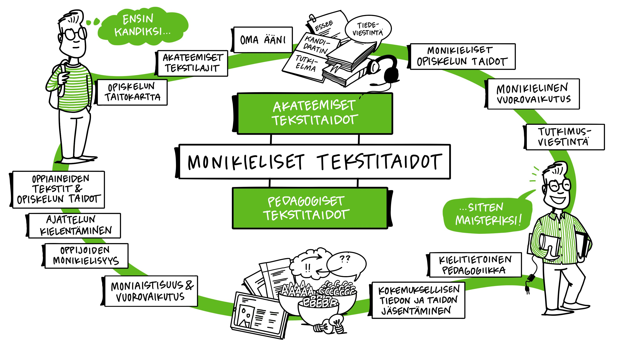

Slide 27

LUOKO: KANDIOPINNOT – OPS 2024–2028
Kasvatustieteen perusopinnot
Kasvatustieteen aineopinnot
Ilmiö 1: Oppiminen ja ohjaus
KTKP010 Oppiminen ja ohjaus (5 op)
OKLA1019 Oppiminen ja ohjaus 2: Pedagogiikka kaikkien koulussa 4 op
KPTA1209 Esi- ja alkuopetuksen pedagogiikka 5 op
POM-OPINNOT
POMM1002 Johdanto monialaisiin opintoihin (3 op)
POMM1013 Historian ja yhteiskuntaopin pedagogiikka (3 op)
POMM1023 Katsomusaineiden pedagogiikka (3 op)
Ilmiö 2: Vuorovaikutus ja yhteistyö
KTKP050 Vuorovaikutus ja yhteistyö (5 op)
OKLV211 Kasvatusalan vuoro-vaikutusosaaminen 1 (4 op)
OKLA1029 Vuorovaikutus ja yhteistyö 2: Yhteisöllinen osaaminen ja osallisuus 4 op
OKLS1139 Kestävä kasvatus ja yhteiskunta 3: Kouluyhteisö ja yhteiskunta (ped) (5 op)
POMM1033 Kuvataiteen pedagogiikka (4 op)
POMM1043 Käsityökasvatus (4 op)
POMM1053 Liikunta- ja terveyskasvatus (5 op)
KTKP040 Tieteellinen ajattelu ja tieto (5 op)
KTKO1005 Johdatus määrälliseen tutkimukseen (2 op)
OKLV211 Kasvatusalan vuoro-vaikutusosaaminen 1 (4 op)
KTKA2010 Tieteellisen tiedon rakentuminen: Laadulliset tutkimusmenetelmät (5 op)
KTKA2020 Tieteellisen tiedon rakentuminen: Määrälliset tutkimusmenetelmät (5 op)
LIB1THP Tiedonhankinnan perusteet (1 op)
OKLA4301 Kandidaatintutkielma ja seminaari (9 op)
OKLA4305 Kandidaatin tutkinnon kypsyysnäyte (0 op)
POMM1063 Matematiikan pedagogiikka (5 op)
POMM1073 Musiikkikasvatus (4 op)
POMM1083 Suomen kielen ja kirjallisuuden pedagogiikka (5 op)
POMM1093 Ympäristö- ja tiedekasvatus 6 op
Ilmiö 3: Tieteellinen ajattelu ja tieto
POMM1110 Monialaisten oppimiskokonaisuuksien perusteet (5 op)
POMM1120 Kielipainotteinen monialainen oppimiskokonaisuus
koulussa (5 op)
POMM1130 Monialainen oppimiskokonaisuus muissa ympäristöissä tai koulussa (5 op)
POMM1100 Monialaisten opintojen koontiseminaari (3 op)
Ilmiö 4: Kestävä kasvatus ja yhteiskunta
KTKP020 Kestävä kasvatus ja yhteiskunta (5 op)
WISY1001 PW MOOC1 Johdatus planetaariseen hyvinvointiin (1 op)
OKLA1039 Kestävä kasvatus ja yhteiskunta 2: Yhteiskunta ja monialainen työskentely (5 op)
Ilmiö 5: Osaaminen ja asiantuntijuus
KTKP3019 Osaaminen ja asiantuntijuus: perusopintojen opetusharjoittelu (5 op)
OKLA3209 Osaaminen ja asiantuntijuus 2: aineopintojen opetusharjoittelu (8 op)
Vapaavalintaiset opinnot 28 op
Muut viestintä-, kieli- ja yleisopinnot
(ei ilmiöiden alla)
KTKO1010 Johdatus yliopisto-opiskeluun ja opintosuunnitelma (2 op)
HYVY001 Akateeminen opiskelukyky - muutakin kuin pisteitä (2 op)
XYHK2000 Akateemiset tekstitaidot (2 op)
XYHK2001 Monikielinen vuorovaikutus (4 op)
KTKO1020 Valmistautuminen maisteriopintoihin (1 op)
KTKO1007 Digitaalisen osaamisen perusteet (3 op)

Slide 28

LUOKO: KANDI- JA MAISTERIOPINNOT – OPS 2024–2028
KANDI
MAISTERI
Kasvatustieteen perusopinnot
Kasvatustieteen aineopinnot
Kasvatustieteen syventävät opinnot
Ilmiö 1: Oppiminen ja ohjaus
KTKP010 Oppiminen ja ohjaus (5 op) (ped)
OKLA1019 Oppiminen ja ohjaus 2: Pedagogiikka kaikkien koulussa (4 op) (ped)
KPTA1209 Esi- ja alkuopetuksen pedagogiikka (5 op) (ped)
OKLS1119 Oppiminen ja ohjaus 3: Arviointiosaamisen kehittäminen ja oppimisen tuki (5 op) (ped)
OKLS1139 Kestävä kasvatus ja yhteiskunta 3: Kouluyhteisö ja yhteiskunta (ped) (5 op)
Ilmiö 2: Vuorovaikutus ja yhteistyö
KTKP050 Vuorovaikutus ja yhteistyö (5 op) (ped)
OKLV211 Kasvatusalan vuorovaikutusosaaminen 1 (4 op)
OKLA1029 Vuorovaikutus ja yhteistyö 2: Yhteisöllinen osaaminen ja osallisuus (4 op)
OKLS1129 Vuorovaikutus ja yhteistyö 3: Syventävä kasvatusalan vuorovaikutus (4 op) (ped)
OKLV221 Kasvatusalan vuorovaikutusosaaminen 2 (2 op)
Ilmiö 3: Tieteellinen ajattelu ja tieto
KTKP040 Tieteellinen ajattelu ja tieto (5 op) (ped)
KTKO1005 Johdatus määrälliseen tutkimukseen (2 op)
OKLV211 Kasvatusalan vuorovaikutusosaaminen 1 (4 op)
KTKA2010 Tieteellisen tiedon rakentuminen: Laadulliset tutkimusmenetelmät (5 op)
KTKA2020 Tieteellisen tiedon rakentuminen: Määrälliset tutkimusmenetelmät (5 op)
LIB1THP Tiedonhankinnan perusteet (1 op)
OKLA4301 Kandidaatintutkielma ja seminaari (9 op)
OKLA4305 Kandidaatin tutkinnon kypsyysnäyte (0 op)
KTKS2010 Laadulliset erityismenetelmäopinnot (5 op) TAI
KTKS2050 Määrälliset erityismenetelmäopinnot (5 op)
KTKS4010 Tutkielmaseminaari I (4 op)
LIB1DATA Aineistonhallinnan perusteet (1 op)
KTKS4020 Tutkielmaseminaari II (5 op)
OKLS4030 Syventävien opintojen tutkielma (30 op)
OKLS4305 Maisterin tutkinnon kypsyysnäyte (0 op)
Ilmiö 4: Kestävä kasvatus ja yhteiskunta
OKLA1039 Kestävä kasvatus ja yhteiskunta 2: Yhteiskunta ja monialainen työskentely (5 op) (ped)
KTKP020 Kestävä kasvatus ja yhteiskunta (5 op) (ped)
BWISY1001 PW MOOC1 Johdatus planetaariseen hyvinvointiin (1 op)
OKLS1139 Kestävä kasvatus ja yhteiskunta 3: Kouluyhteisö ja yhteiskunta (5 op) (ped)
Ilmiö 5: Osaaminen ja asiantuntijuus
KTKP3019 Osaaminen ja asiantuntijuus: perusopintojen opetusharjoittelu (5 op) (ped)
OKLA3209 Osaaminen ja asiantuntijuus 2: aineopintojen opetusharjoittelu (8 op) (ped) 2. vsk
OKLS1149 Osaaminen ja asiantuntijuus 3: Pedagoginen asiantuntijuus työelämässä (5 op) (ped)
OKLS3309 Osaaminen ja asiantuntijuus 4: syventävien opintojen opetusharjoittelu (8 op) (ped)
KTK0006 Opetushallinnon opinnot (1 op) (ped)
KPTS1000 Vastuullinen ja kestävä asiantuntijuus (5 op)
Muut viestintä-, kieli- ja yleisopinnot
(ei ilmiöiden alla)
KTKO1010 Johdatus yliopisto-opiskeluun ja opintosuunnitelma (2 op)
HYVY001 Akateeminen opiskelukyky - muutakin kuin pisteitä (2 op)
XYHK2000 Akateemiset tekstitaidot (2 op)
XYHK2001 Monikielinen vuorovaikutus (4 op)
KTKO1020 Valmistautuminen maisteriopintoihin (1 op)
Muut viestintä- ja kieliopinnot
(ei ilmiöiden alla)
OKLV1200 Digitaalisten teknologioiden pedagoginen soveltaminen (3 op)
Vapaavalintaiset opinnot 28 op
Vapaavalintaiset opinnot 37 op
POM-opinnot
POMM1002 Johdanto monialaisiin opintoihin 3 op
POMM1013 Historian ja yhteiskuntaopin pedagogiikka 3 op
POMM1023 Katsomusaineiden pedagogiikka 3 op
POMM1033 Kuvataiteen pedagogiikka 4 op
POMM1043 Käsityökasvatus 4 op
POMM1053 Liikunta- ja terveyskasvatus 5 op
POMM1063 Matematiikan pedagogiikka 5 op
POMM1073 Musiikkikasvatus 4 op
POMM1083 Suomen kielen ja kirjallisuuden pedagogiikka 5 op
POMM1093 Ympäristö- ja tiedekasvatus 6 op
POMM1110 Monialaisten oppimiskokonaisuuksien perusteet 5 op
POMM1120 Kielipainotteinen monialainen oppimiskokonaisuus koulussa 5 op
POMM1130 Monialainen oppimiskokonaisuus muissa ympäristöissä tai koulussa 5 op
POMM1100 Monialaisten opintojen koontiseminaari 3 op

Slide 29
Itsestä kirjoittaminen, in English or in Finnish
Kirjoita pysähtymättä. Unohdetaan kielioppi, ei haittaa vaikka kuinka poukkoilisit etkä pysyisi ajatustesi perässä; älä korjaa virheitä, älä jumitu pisteisiin jne. Jos ajatus katkeaa, toista kesken jäänyttä lausetta, sanaa tm. tekstissä, kunnes flow jatkuu.
Kirjoita 3 min. tajunnanvirtaa, aloita sanoilla: ”Läheisteni mielestä minä olen…
Lue kirjoittamasi ja alleviivaa sieltä sinua puhuttelevat tai kiinnostavat kohdat
Jatka tajunnanvirtaa vielä 3 min. ajan, aloita nyt sanoilla: ”Itse kuvailisin itseäni…”
Lue toinenkin teksti ja tee halutessasi alleviivauksia
Luo tajunnanvirtatyöskentelyn pohjalta uusi kaunokirjallinen teksti (ei tarvitse käyttää alleviivaamisiasi sanoja jne. vaan ne toimivat inspiraationa), mieluiten vapaamuotoinen runo tai lyhyt proosateksti
Luetaanko ääneen pienissä ryhmissä? Vai valitaanko 1-3 asiaa, jotka jaetaan muille?

